Slide 1


基于VUE的个人博客的设计与实现
答辩学生：周会艳
指导老师：郑颖
班级：计科153
专业：计算机科学与技术

Slide 2
一. 背景及意义
目录
二. 功能模块
三. 系统截图
四. 论文总结

Slide 3
背景及意义
在科技快速进步的今天，互联网成为了当今世界人们对外交流、快速获取和发布信息的最常用也是最便捷的渠道，互联网如今已经渗入人们日常生活中的方方面面。当今时代技术更新飞快，作为技术学习者与互联网技术从业者需要不断的汲取新知识走在技术进步的前端，但是如今大部分新技术文档与书籍都是英文，专业名词大都由国外技术人员命名，对于英语能力有限的技术学习者与互联网技术从业者，不可避免的需要借助搜素引擎或者其他人的帮助，在搜索引擎的搜索结果中大部分的技术问题解决方案的网站形式都是博客，所以此次毕业设计自己也想要做一个记录自己学习与工作过程的心得体会的博客网站。
背景及意义

Slide 4
二. 功能模块
后台功能模块
前台功能模块

Slide 5
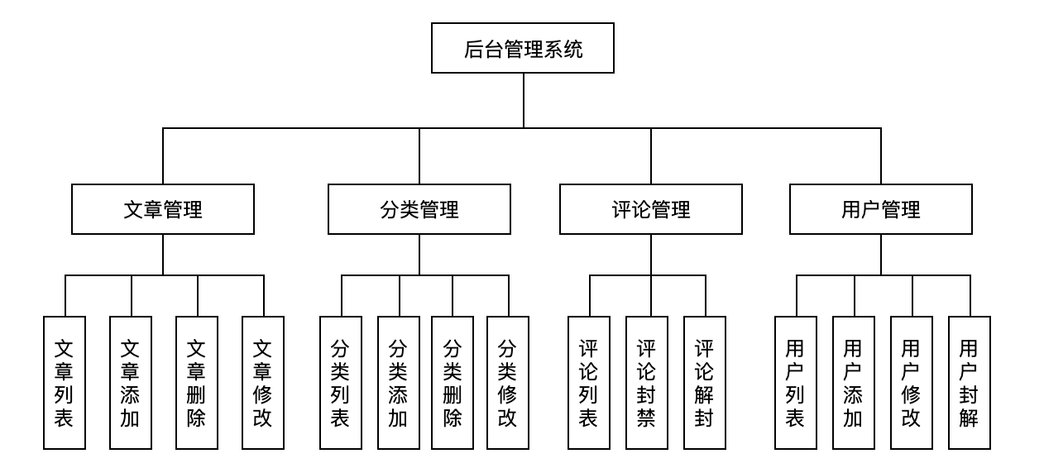
后台功能图

Slide 6
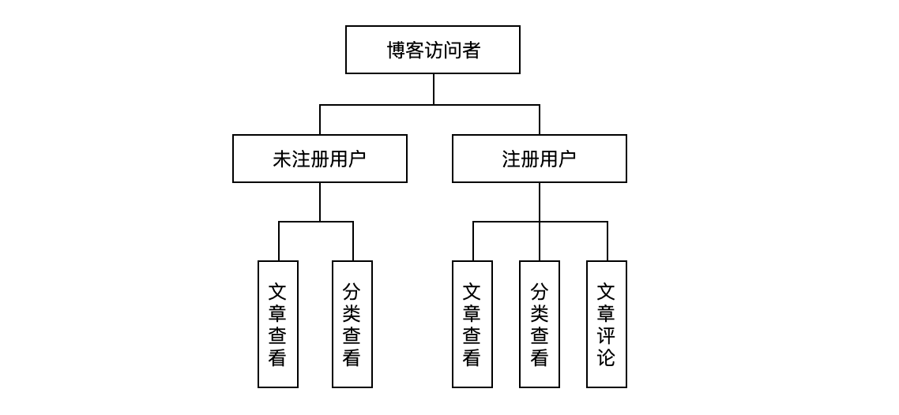
前台功能模块

Slide 7
三. 系统截图
后台截图
前台截图

Slide 8
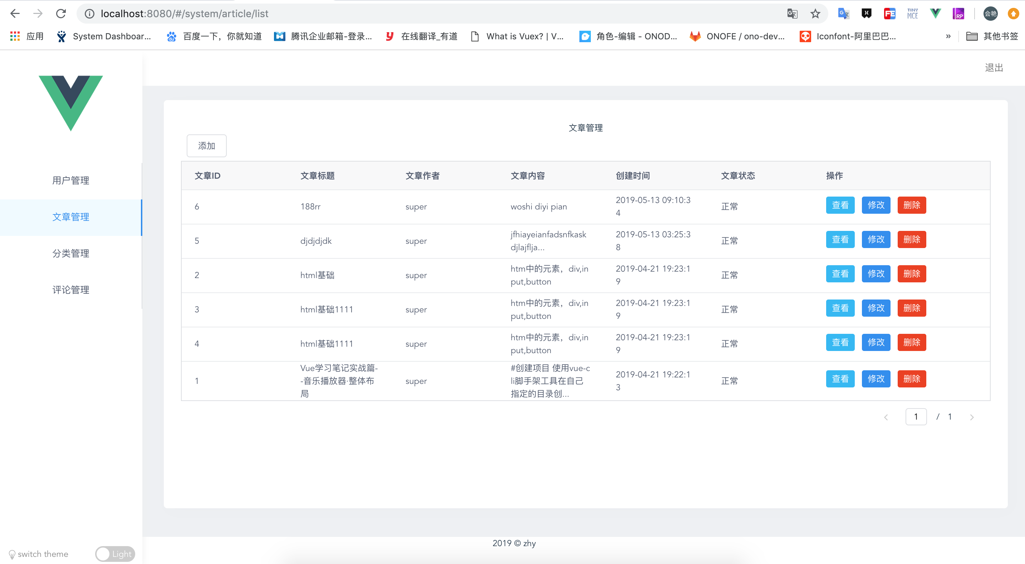
文章列表
后台界面

Slide 9
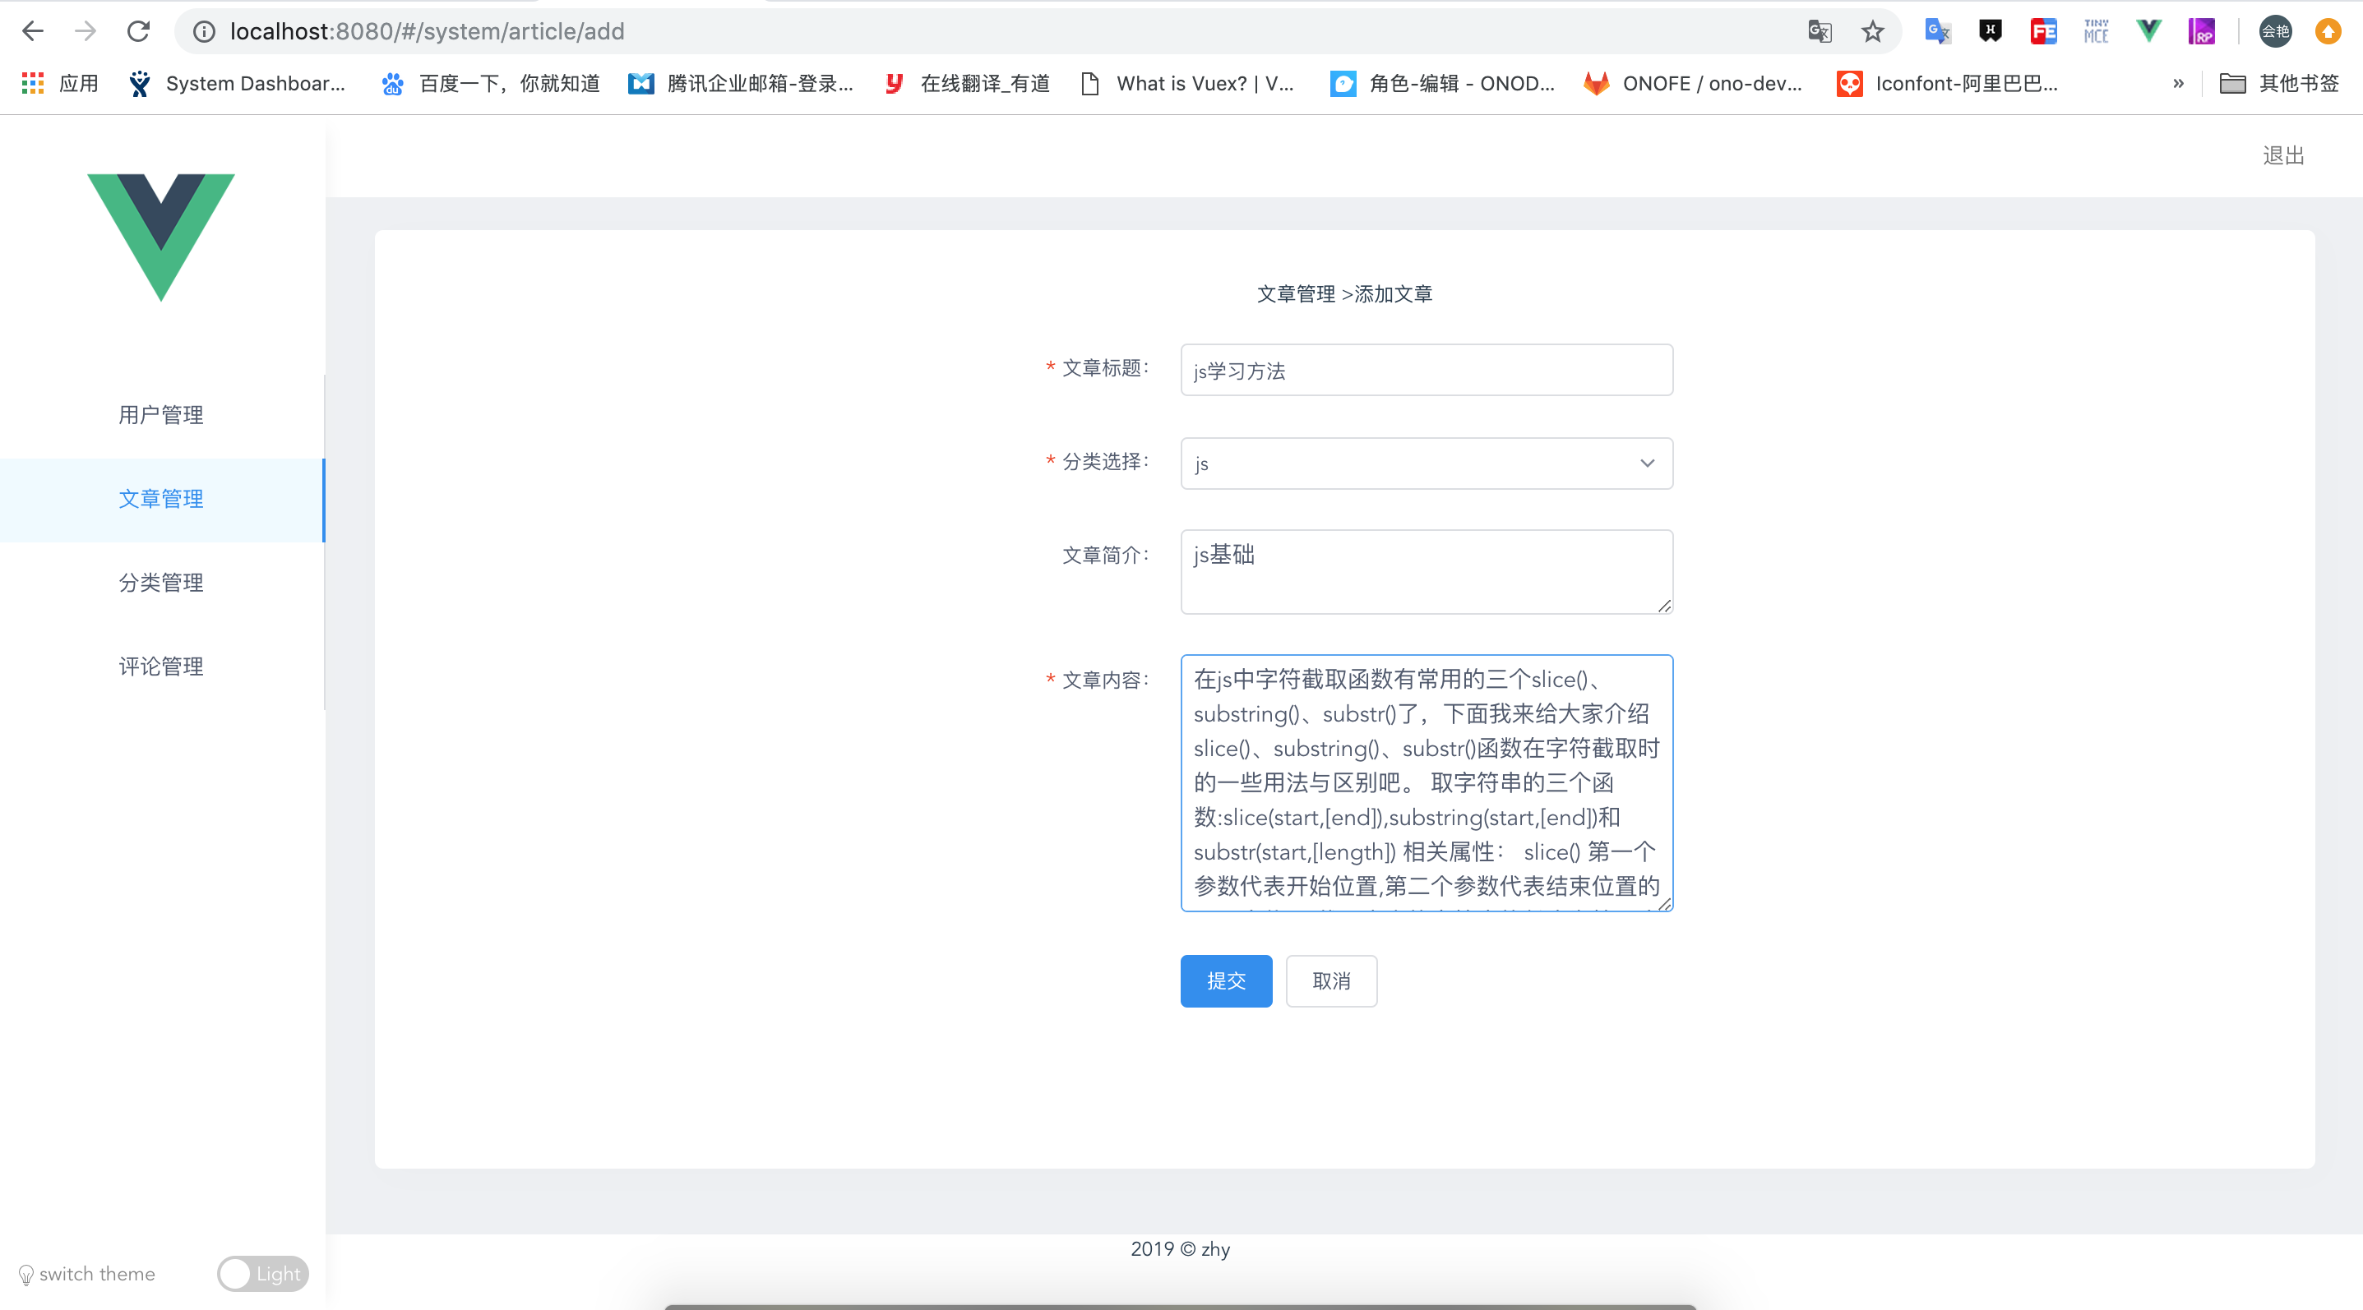
文章添加

Slide 10
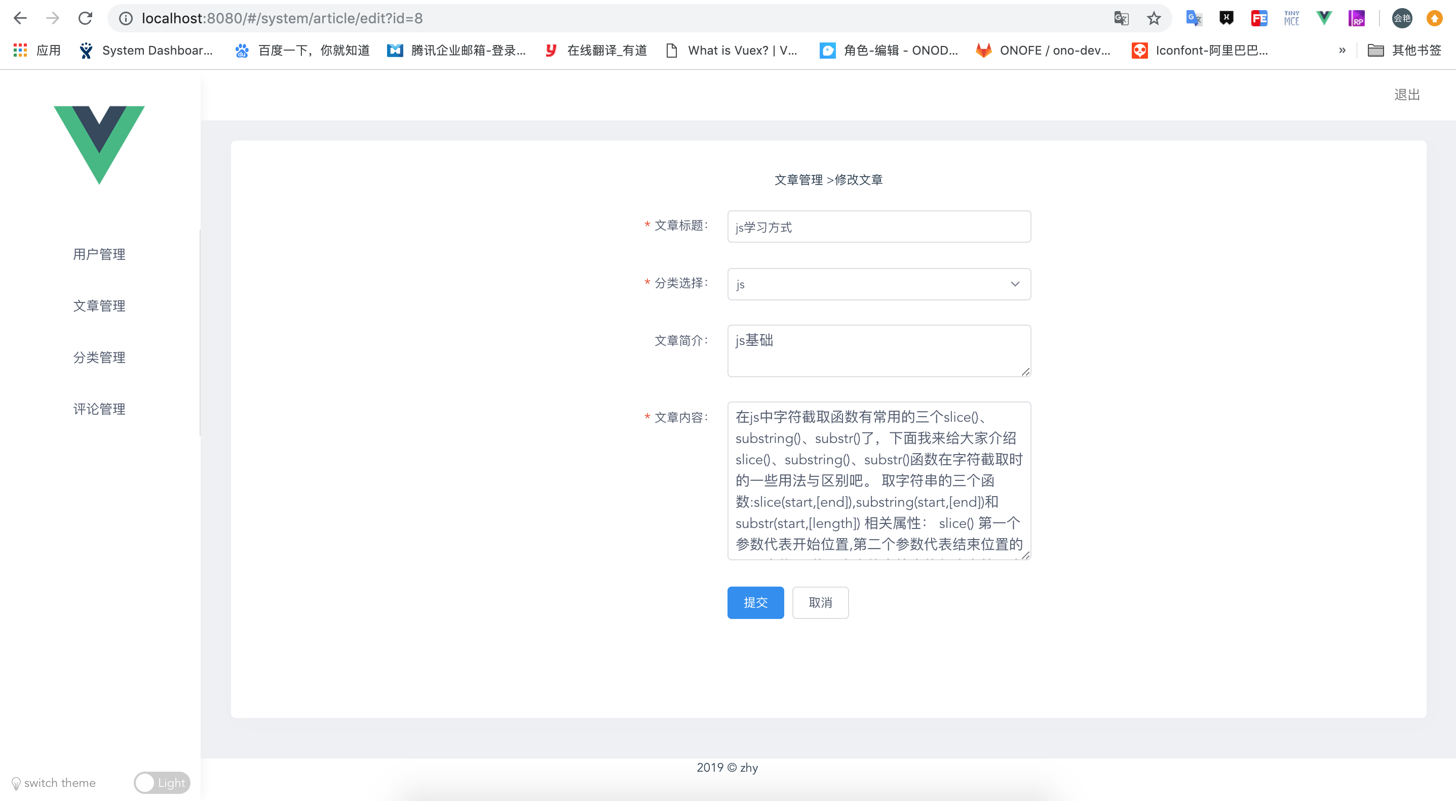
文章修改

Slide 11
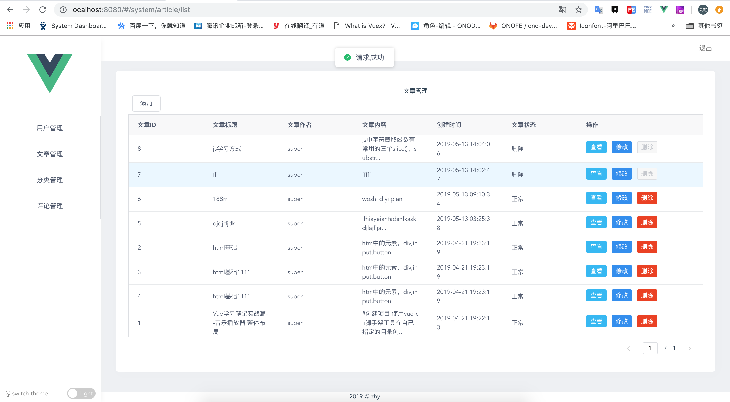
文章删除

Slide 12
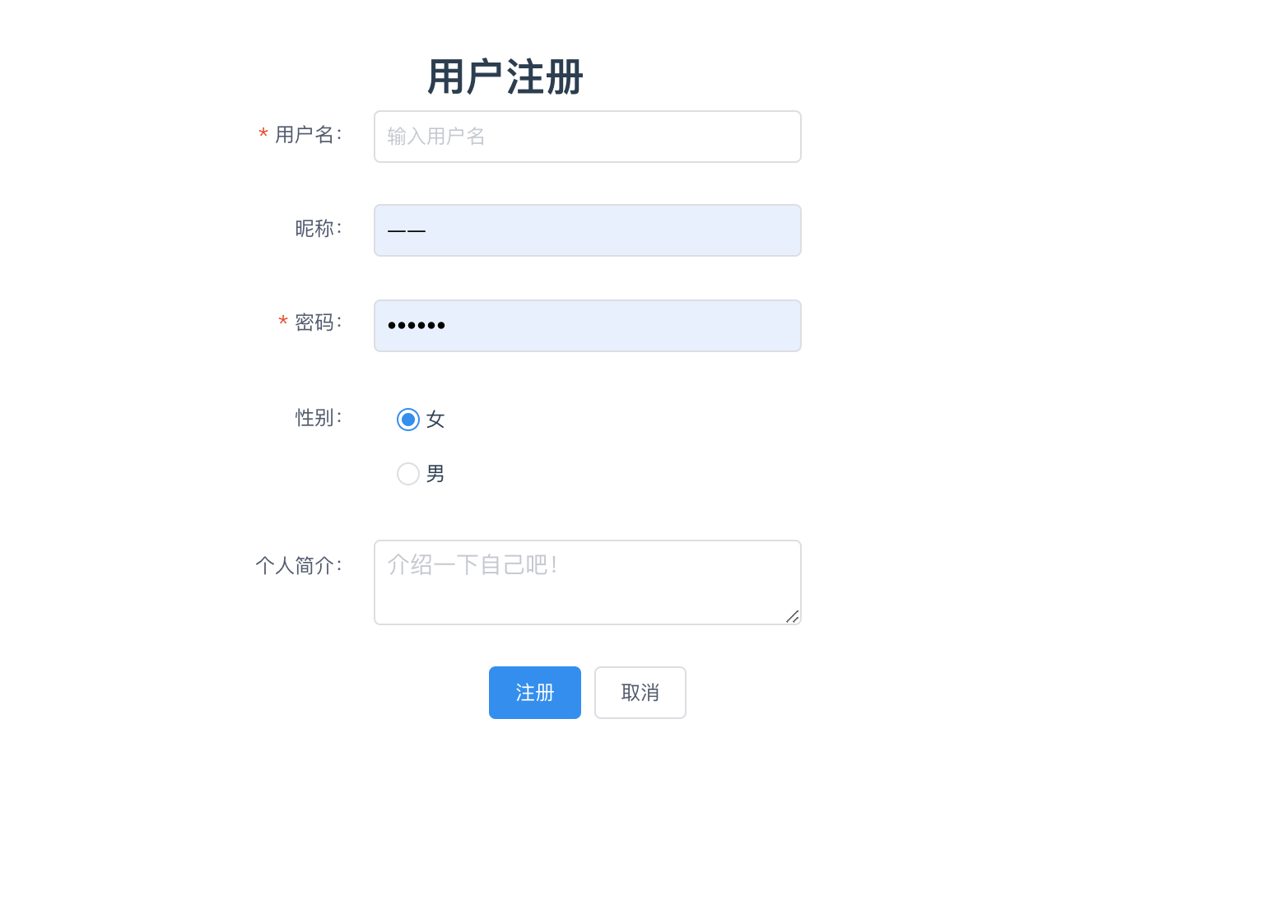
前台注册

Slide 13
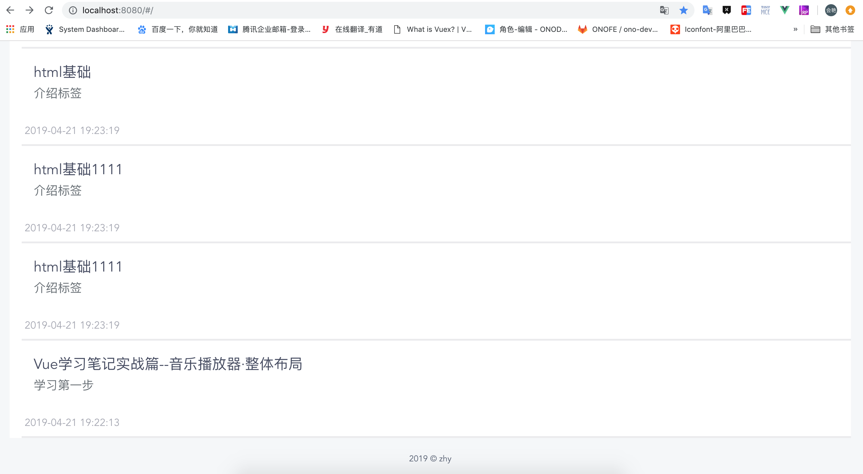
前台文章列表

Slide 14
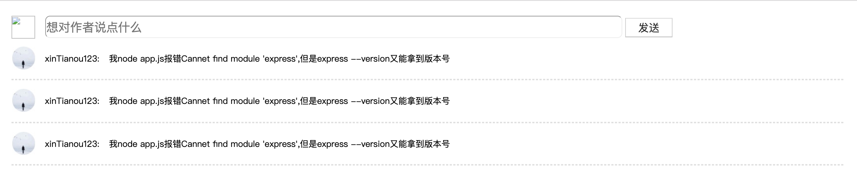
前台评论

Slide 15
四. 总结
总体上实现了预计的功能。前台功能有些单薄，
没有考虑到注册用户的账号申诉与文章发表的需求。

Slide 16
到此结束，谢谢倾听

